Slide 1
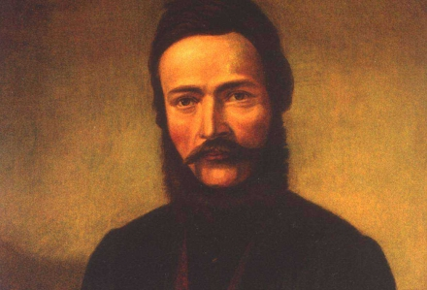
ĽUDOVÍT ŠTÚR (1815 – 1856)

Slide 2
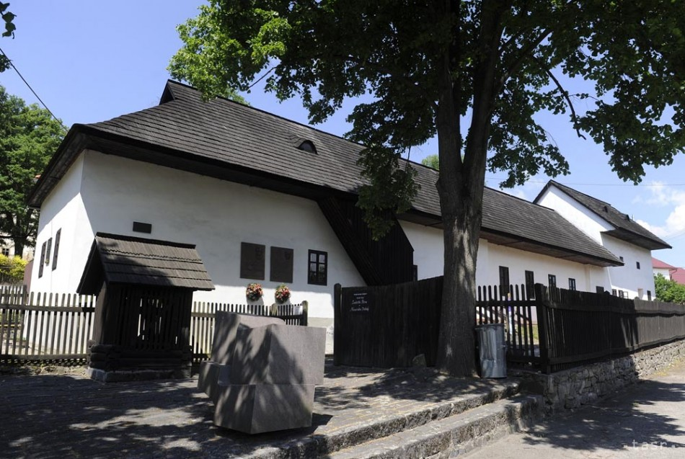
Rodný dom ĽUDOVÍTA ŠTÚRA - Uhrovec

Slide 3
ĽUDOVÍT ŠTÚR
Ľudovít Štúr bol vedúcou osobnosťou mladej revolučno-demokratickej mládeže (1.polovica 19. storočia)
Jeho činnosť v národnobuditeľskom hnutí bola mnohotvárna.
Bol hlavným iniciátorom uzákonenia nového spisovného jazyka.
Okrem toho bol i politikom, jazykovedcom, básnikom, novinárom, literárnym teoretikom a kritikom.

Slide 4
ŽIVOT ĽUDOVÍTA ŠTÚRA
Narodil sa v Zay-Uhrovci v chudobnej učiteľskej rodine, kde získal aj základné vzdelanie. Po štúdiách na nemeckom gymnáziu v Rábe prišiel roku 1829 na lýceum do Bratislavy.
Tu sa stal členom a neskôr podpredsedom Spoločnosti česko-
-slovanskej. Vystupoval proti národnému útlaku a presadzoval myšlienku slovanskej vzájomnosti.
Po dvoch rokoch štúdia na univerzite v Halle sa v roku 1840 vrátil na lýceum ako zástupca profesora Palkoviča. Na Katedre reči a literatúry československej prednášal o slovanských a európskych literatúrach a vystupoval proti pomaďarčovaniu Slovákov. Pre túto činnosť ho v roku 1843 odvolali z katedry. Štúr nerezignoval a venoval sa jazykovednej, publicistickej a politickej činnosti.

Slide 5
JAZYKOVEDNÁ ČINNOSŤ
Začiatkom roku 1843 oboznámil Štúr svojich blízkych priateľov s myšlienkou spojiť katolícky aj evanjelický prúd Slovákov na báze jednotného spisovného jazyka. Za základ vybral stredoslovenské nárečie najmä pre jeho rozšírenosť, pôvodnosť a zrozumiteľnosť.
Potrebu uzákonenia spisovnej slovenčiny odôvodnil v spise Nárečja slovenskuo alebo potreba písaňja v tomto nárečí. Napísal aj systematickú gramatiku Nauka reči slovenskej, do ktorej zahrnul hláskoslovie, morfológiu, pravopis i skladbu.

Slide 6


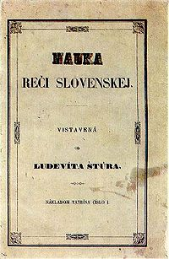

Slide 7
PUBLICISTICKÁ ČINNOSŤ
V rokoch 1845 – 1848 vydával Štúr Slovenskje národňje novini s literárnou prílohou Orol tatránski.
Boli to prvé slovenské politické a hospodárske noviny, v ktorých žiadal zrušenie poddanstva, zdanenie šľachty, zveľadenie obchodu a priemyslu, rozšírenie národného školstva.
Príčiny biedy slovenského ľudu videl vo feudálnom zriadení.

Slide 8
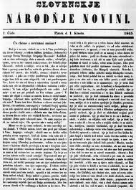
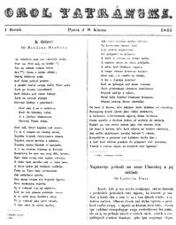

Slide 9
POLITICKÁ ČINNOSŤ
Štúr pôsobil ako poslanec za mesto Zvolen na uhorskom sneme. „My chceme slobodu. To je náš cieľ a svätá naša túžba“, vyhlásil na sneme v roku 1847.
Štúr sa aktívne zapojil
do národno-oslobodzovacieho boja v revolučných rokoch 1848/1849.
Po revolúcii sa utiahol do ústrania a žil pod policajným dozorom v Modre.

Slide 10
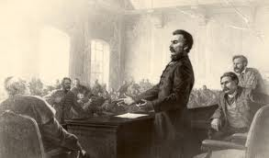

Slide 11
LITERÁRNA ČINNOSŤ
Už ako študent uverejnil v češtine cyklus básní Dumky večerní, z ktorých zaznieval romantický smútok, prameniaci z rozporu medzi snom a skutočnosťou. Básnik žiali nielen nad sebou, ale aj nad ťažkým údelom ľudu. Vyjadrením svojich pocitov, lásky k domovu vytvoril v romantickej poézii prvú osobnú a reflexívnu lyriku. Z veršov cítiť odhodlanie autora bojovať za Slovákov i za cenu života: „Ať padneme, však padneme, hodní svého rodu, / vnukum našim nabudeme volnost a svobodu.“
Počas revolučných rokov Štúr poéziu zanedbával, pretože ju nepokladal za svoj hlavný záujem. Až v roku 1853 vychádzajú jeho Spevy a piesne, ktoré predstavujú najmä tvorbu z porevolučných rokov. Sú to prevažne elegické básne, ktoré sa inšpirujú rodným krajom, stratou blízkych ľudí i krásnych ideálov mladosti.

Slide 12

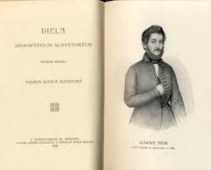

Slide 13
literárnovedná práca
Svoje názory na literatúru vyjadril v diele O národních písních a pověstech plemen slovanských, ktorú vydal po česky v Prahe. V knihe rozoberá ľudové piesne slovanských národov. Ľudovú pieseň považuje za prejav jednotného ducha slovanského národa. Základ hodnotnej poézie má tvoriť ľudová slovesnosť, ktorá sa však musí využívať tvorivo. V duchu Herdera vyslovuje myšlienky o veľkej budúcnosti Slovanov a v poézii vidí veľkú príležitosť, kde sa môžu najlepšie prejaviť.
Sklamanie z výsledkov revolúcie, kritiku rakúskej monarchie a vieru v jej rozpad vyjadril v diele Slovanstvo a svet budúcnosti, ktoré napísal po nemecky a vyšlo až po autorovej smrti v ruskom preklade. Mylne sa v ňom domnieval, že slovanské národy oslobodí Rusko.

Slide 14
O národných povestiach a piesňach plemien slovanských
Nieto spevnejšieho národa na svete od Slovanov. Nachádzajú sa i u druhých národov piesne, očuť i tam spevy, ale ich nikde nie ani toľké množstvo, ani sú nie toľkej krásy, jako u nás. Čokoľvek z koľaje každo-denného života vystúpi, čokoľvek sa nad obyčajnú obecnosť v živote povznesie, všetko prechádza u Slovanov do piesne a v speve sa ozýva, tým usedavejšom lebo vznešenejšom, čím neobyčajnejšie sú výjavy, ktoré sa dotkýnajú duše a vyludzujú spev. V speve hovorí Slovan k svetu z pokolenia na pokolenie, v speve sú jeho najvrúcnejšie city, jeho najmilšie výtvory obrazotvornosti a celá jeho myseľ založené.

Slide 15
Ďakujem za pozornosť ☺
POUŽITÁ LITERATÚRA:
KOLEKTÍV AUTOROV: Zmaturuj z literatúry 1. Bratislava: DIDAKTIS, 2004, 208 s., ISBN 80-89160-02-6

